Slide 1
모바일 프로그래밍 (나의 앱 만들기)
2020. 7. 6
컴퓨터공학과 201635922 김동주

Slide 2
목 차
어플리케이션 개요
어플리케이션 구성
어플리케이션 실행 화면
DB 정보
어플리케이션 구현
나의 앱 만들기 후기

Slide 3
어플리케이션 개요
App 이름
가즈아 ☞
App 개요
자주 이용하는 역을 등록하여 역에 대한 실시간 도착 정보와 시간 표, 근처 버스 정류장, 출구 정보 등을 빠르게 이용할 수 있는 어플리케이션이다.

Slide 4
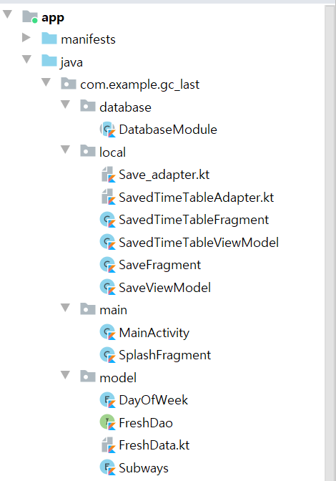
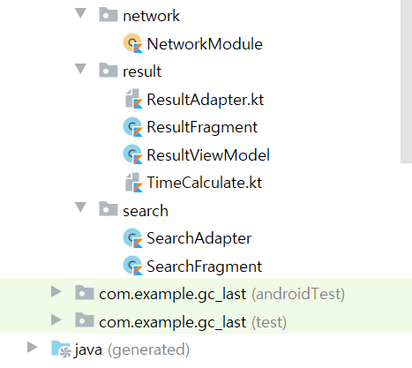
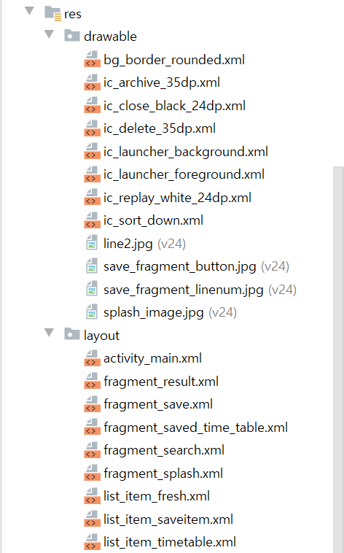
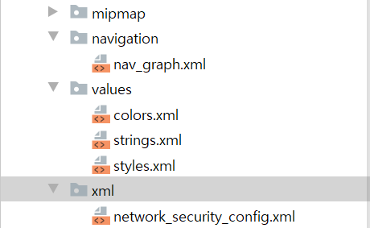
어플리케이션 구성
1. 프로젝트 구성도

Slide 5
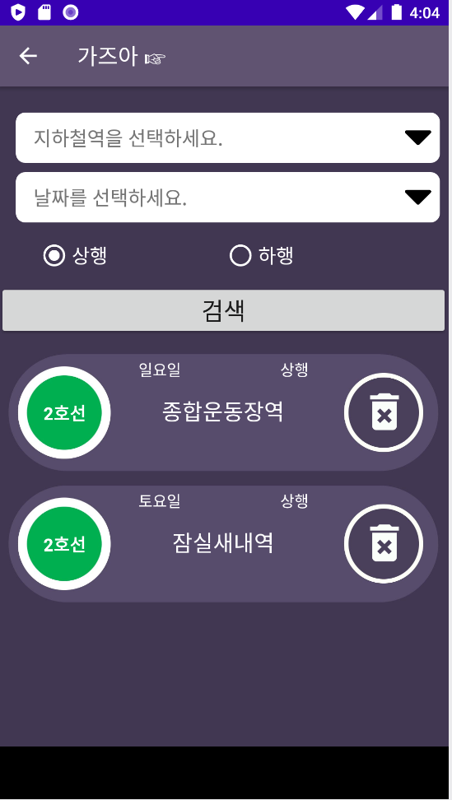
어플리케이션 구성
2. 메인 화면 구성도
지하철역 및 날짜 선택
지하철역 선택/날짜(평일, 토요일,일요일),
방향(상행, 하행)
지하철역 리스트
호선 정보/날짜/방향/삭제기능(휴지통)

Slide 6
어플리케이션 구성
3. 실행 기능
주요 기능 | 상세 기능 | 비고
지하철역 정보 관리 | 날짜, 역 기반으로 지하철역 정보 검색 및 관리
실시간 지하철 도착정보 갱신 | 리셋 모양 버튼으로 실시간 지하철 도착정보 갱신
버스 정보 확인 | 역 근처 버스 정류장 위치 및 정보 확인
시간표 확인 | 역 시간표 및 첫차, 막차, 곧 도착 열차 시간 확인
출구 정보 확인 | 역 근처 출구 정보 및 문화 시설 조회 가능

Slide 7
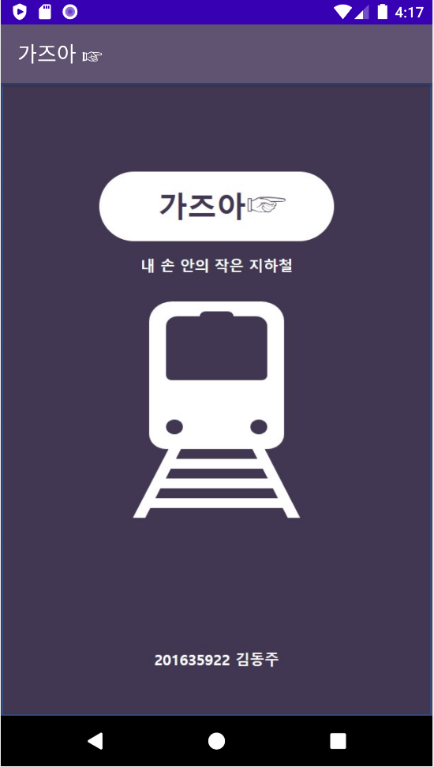
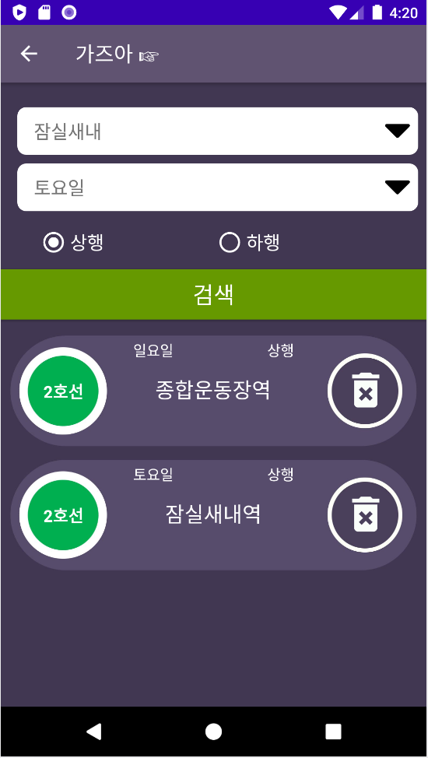
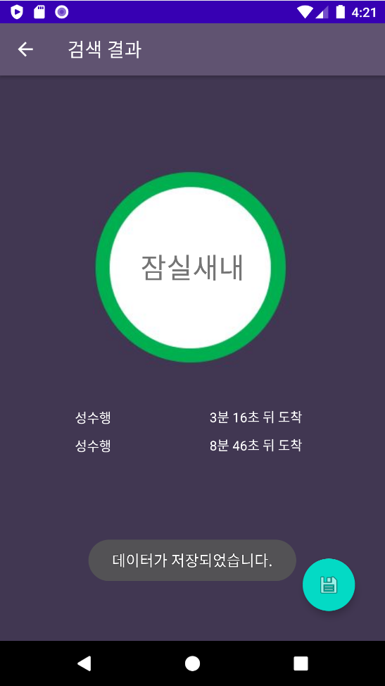
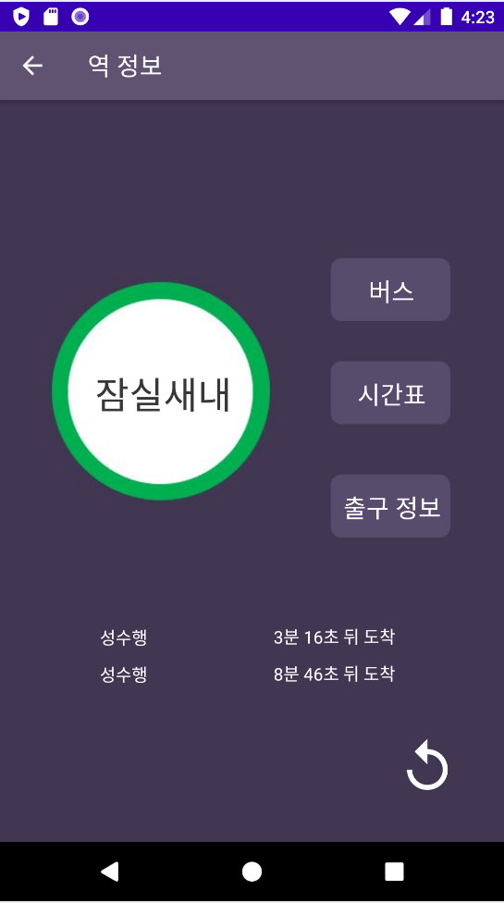
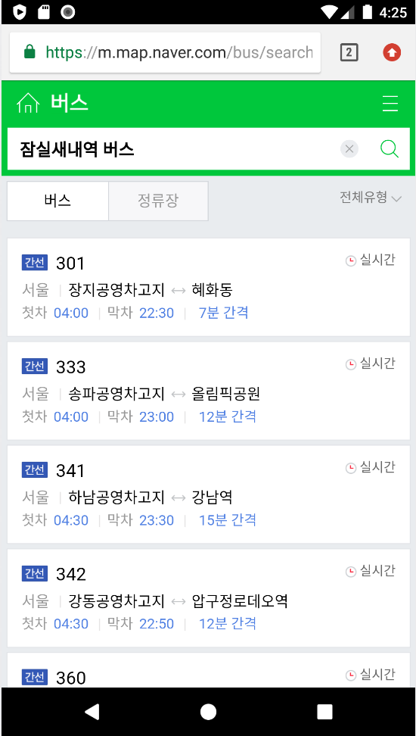
어플리케이션 실행 화면
화면 1
화면 2
화면 3
화면 4
화면 5
화면 6
Splash
메인 화면
메인 화면
검색 결과
역 정보
버스 정보

Slide 8
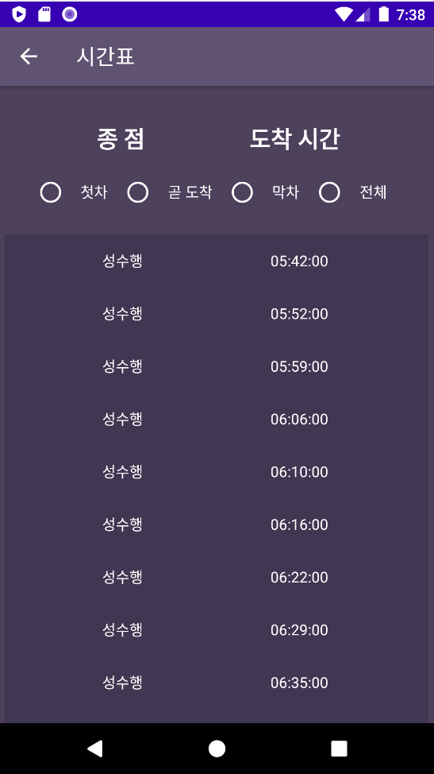
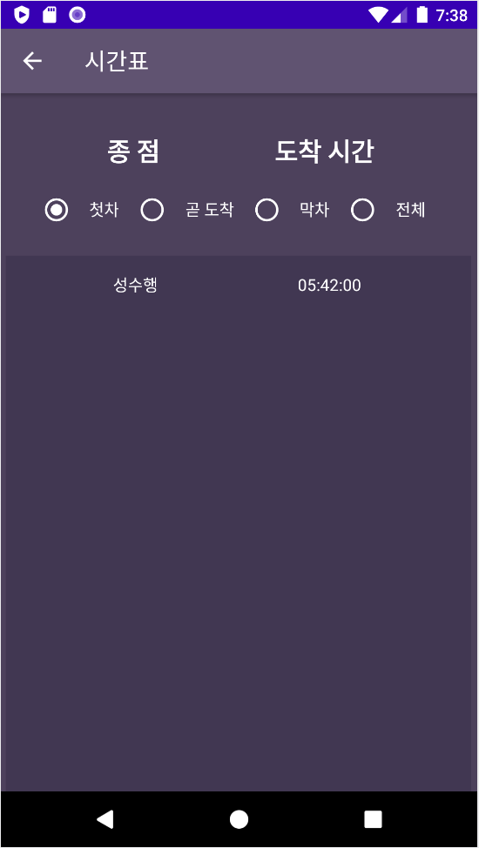
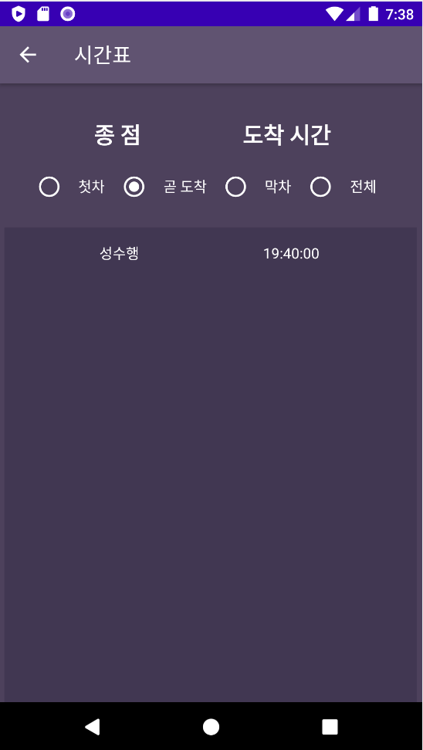
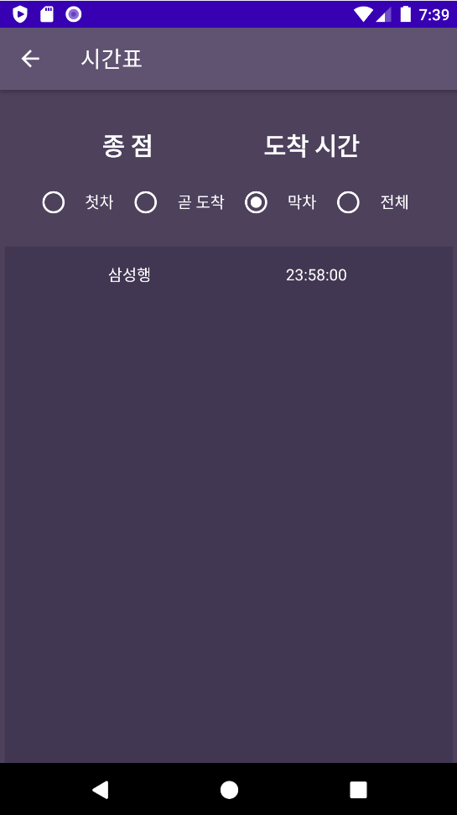
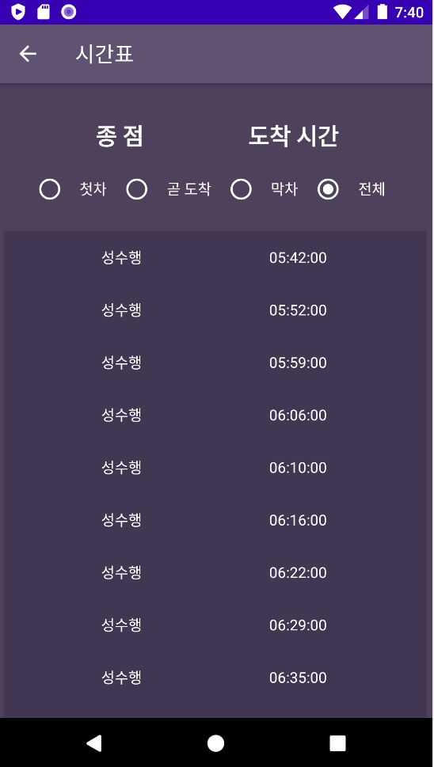
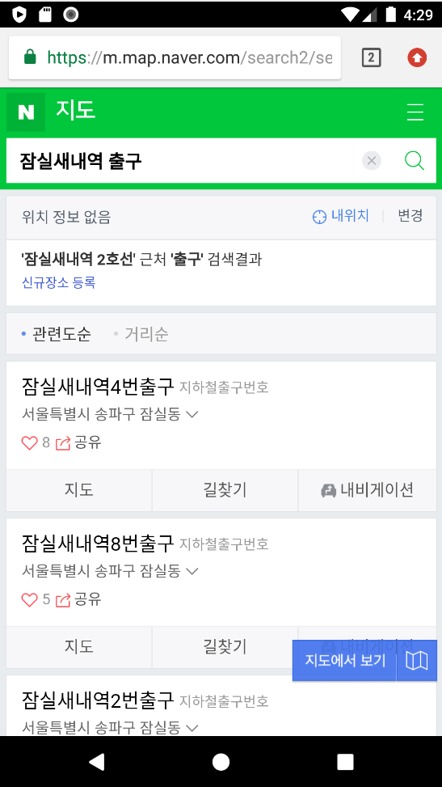
어플리케이션 실행 화면
화면 7
화면 8
화면 9
화면 10
화면 11
화면 12
시간표 정보
첫차
곧 도착
막차
전체
출구 정보

Slide 9
DB 정보
데이터베이스 명: subway.db
테이블명: Subway
Name | Type | Key | Etc
Id | Long | pk | Not null
saveId | Long | pk | Not null
saveTitle | String
saveSubwayDirection | String
saveSubwayDays | String
saveSubwayLineNum | String
saveSubwayStationName | String

Slide 10
어플리케이션 구현
화면
설명
Splash 화면은 3초 동안 실행되게 구현하였다. 3초가 지나면 메인 화면으로 이동하게 된다.
Splash

Slide 11
어플리케이션 구현
화면
설명
검색 화면은 지하철역과 날짜를 선택하고 검색 버튼을 조건에 따라 결과 화면에 값을 출력한다. 또한 저장된 정보들의 목록이 아래 나열되어 있다.
검색 화면

Slide 12
어플리케이션 구현
화면
설명
검색 결과는 검색 화면에서 조건에 따라 검색한 결과를 보여준다. 역 이름, 실시간 도착 정보, 저장 기능이 있다.
검색 결과

Slide 13
어플리케이션 구현
화면
설명
역 정보는 역 이름, 실시간 도착 정보가 있고
역 근처 버스 정류장 확인 기능, 역 시간표 확인 기능, 역 출구 정보 확인 기능, 그리고 실시간으로 지하철이 언제 들어오는지 확인할 수 있는 버튼이 우 하단에 있다.
역 정보

Slide 14
어플리케이션 구현
화면
설명
첫 화면에 전체 시간표가 있다.
그리고 radio버튼을 클릭함에 따라 첫차, 실시간으로 곧 도착하는 열차, 막차 정보를 알 수 있다.
역 시간표

Slide 15
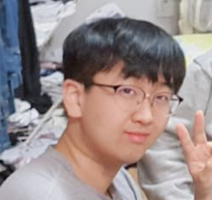
나의 앱 만들기 후기
이름: 김동주
나의 소감
일단 익숙하던 자바가 아니고 코틀린이라 앱을 제작하는 데 많은 어려움을 겪었다. 강의 자료에서 찾을 수 없는 부분들은 역시 구글에서도 찾기가 어려웠다. 같은 주제를 검색하면 90%이상이 자바에서 나왔다. 하지만 코틀린으로 앱을 완성함으로써 성취감을 느꼈고 동시에 UI를 직접 제작하면서 나의 UI 제작 실력에 대한 부족함을 다시 한번 느끼게 되었다. 실제 어플 제작 기간은 공공데이터를 파싱하는 방법을 배운 뒤로부터 약 8일 정도 걸렸다. 촉박한 시간동안 어플을 만들어야 하고 다른 과목 시험공부를 해야 한다는 심적 부담감도 있었다. 하지만 역시 앱을 완성했을 때 기분이 매우 좋았다
모바일 프로그래밍 강의를 통해 얻은 것
모바일 프로그래밍 강의를 하면서 새로운 언어를 배웠고 그동안 했던 콘솔 화면 코딩에서 벗어나 GUI가 결과로 나오는 코딩을 하면서 나름의 성취감을 얻었다. 그리고 이번 프로젝트를 할 때 교수님 코드를 참고하면서 하였는데 직접 처음부터 만드는 것 보다 다른 사람의 코드를 나의 입맛대로 바꾸는 일이 얼마나 어려운 일인지 알게 되었다. 그리고 한 가지 뼈저린 교훈을 얻었다. 나는 원래 조별과제를 좋아하지 않았는데, 이런 프로젝트는 절대 혼자 하면 안되겠다는 것을 배웠다.

